Slide 1

GESTÃO FISCAL (LOGIX), JULHO 2015
Geração do SPED Fiscal por Incentivo

Slide 2
HOJE FALAREMOS SOBRE
Pré-requisitos
Alteração do OBF0110 – Campo Incentivo (IE)
Blocos e registros afetados pela alteração

Slide 3
PCREQ-4966 – Geração do SPED Fiscal por incentivo
OBJETIVO
Permitir a geração do arquivo para o SPED Fiscal no estado do Amazonas para mais de um incentivo, empresas estabelecidas nesse estado podem se enquadrar na situação de possuírem mais de uma inscrição estadual para um estabelecimento apenas. Isso se deve aos incentivos fiscais por produto conforme Resolução GSEFAZ 09/2004.

Slide 4
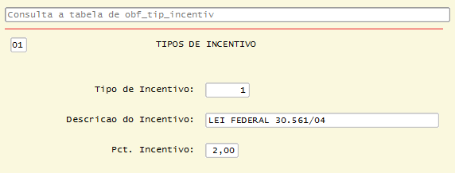
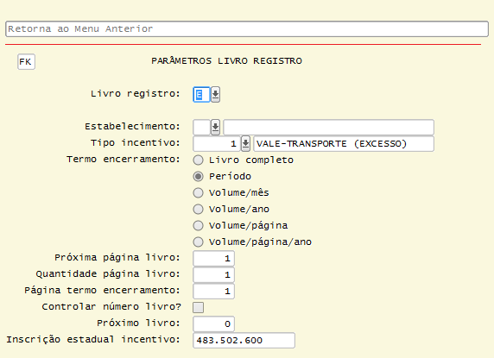
Pré-requisitos
Antes do processamento do SPED Fiscal deve ser cadastrado algumas informações, sendo elas:
Tipos de incentivo
(VDP3907)
Parâmetros Livro Registro (Inscrição Estadual)
(OBF0040)

Slide 5
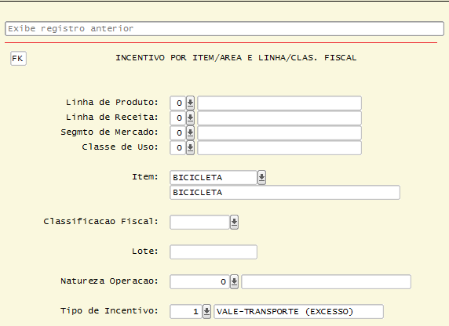
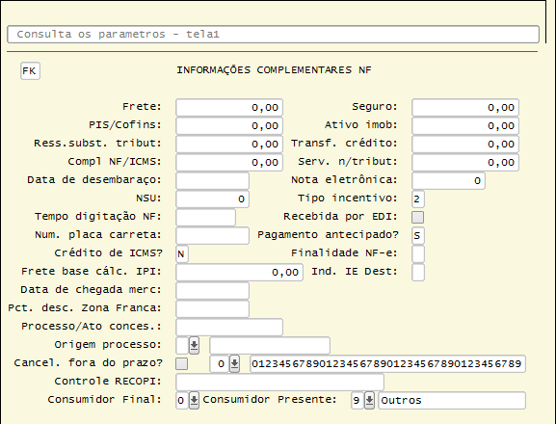
Pré-requisitos
Incentivo por Item/Area e Linha/Classif. Fiscal
(VDP3908) – Notas fiscais de saída
Informações complementares NF (Tipo de incentivo)
(SUP3760) – Notas fiscais de entrada

Slide 6
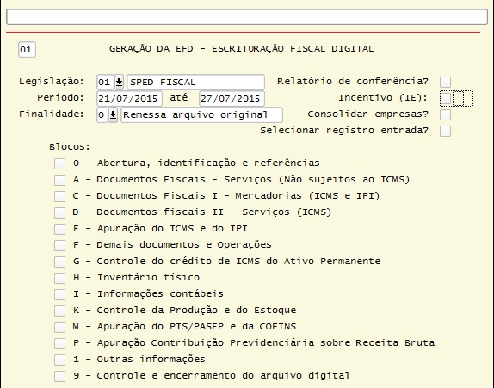
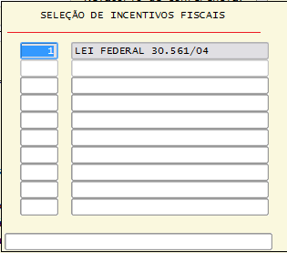
Alteração do OBF0110 – Campo Incentivo (IE)
O campo Incentivo (IE) do programa OBF0110 foi alterado para um checkbox. Ao selecioná-lo irá abrir uma tela para informar os incentivos para geração do SPED Fiscal.

Slide 7
Blocos e registros afetados pela alteração
Os registros que serão afetados pelo incentivo são:
Bloco 0 – Abertura, Identificações e Referências
Registro 0000 (campo 10 – IE)
Bloco C – Documentos Fiscais I – Mercadorias (ICMS/IPI)
Registros C100, C350, C400, C460, C500 e seus respectivos filhos.
Bloco D – Documentos Fiscais II – Serviços (ICMS)
Registros D100, D500 e seus respectivos filhos.
Bloco E – Apuração de ICMS e do IPI
Registros E110, E111, E116 e seus respectivos filhos.

Slide 8
PCREQ-4966 – Geração do SPED Fiscal por incentivo
LIBERAÇÃO
LOGIX - Update 05 – 11 / 12.1.7
Download 07/10/2015

Slide 9
Patricia Moreira Librelato
Gestão Fiscal

